Slide 1
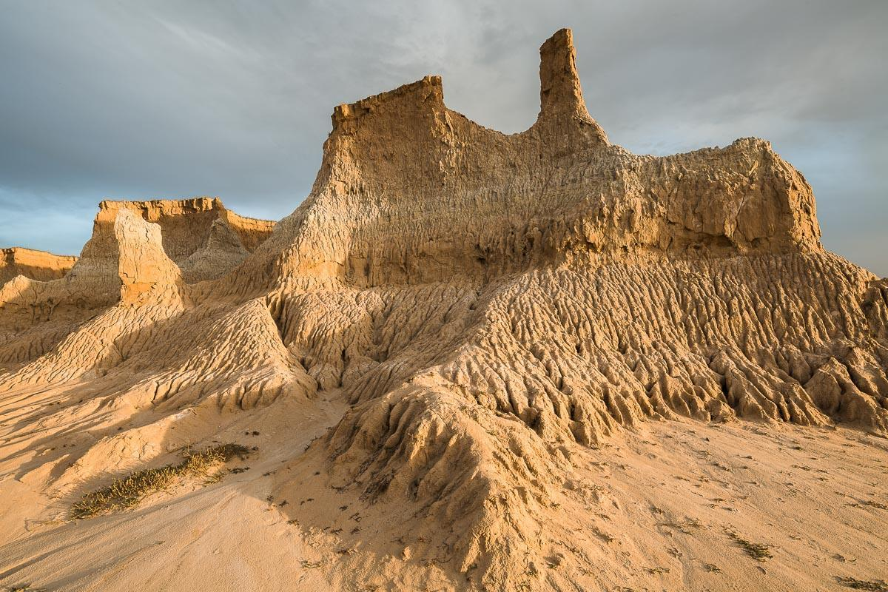
邢堡村
化峪镇 · 稷山县 · 运城
严格筛选专题版 · 去重素材库 · 标准淡入切换
不塞错图：已剔除错配、低清、水印风险素材
邢堡村 · 严格筛选专题版
01

Slide 2
目录 CONTENTS
01
地理概貌
02
历史溯源
03
古村落建筑
04
农耕文明
05
稷山四宝
06
古迹与非遗
07
短视频入口
邢堡村 · 严格筛选专题版
02

Slide 3
01
地理概貌
黄土塬、塬坡、沟壑：邢堡村的自然基底。
邢堡村 · 严格筛选专题版
03

Slide 4
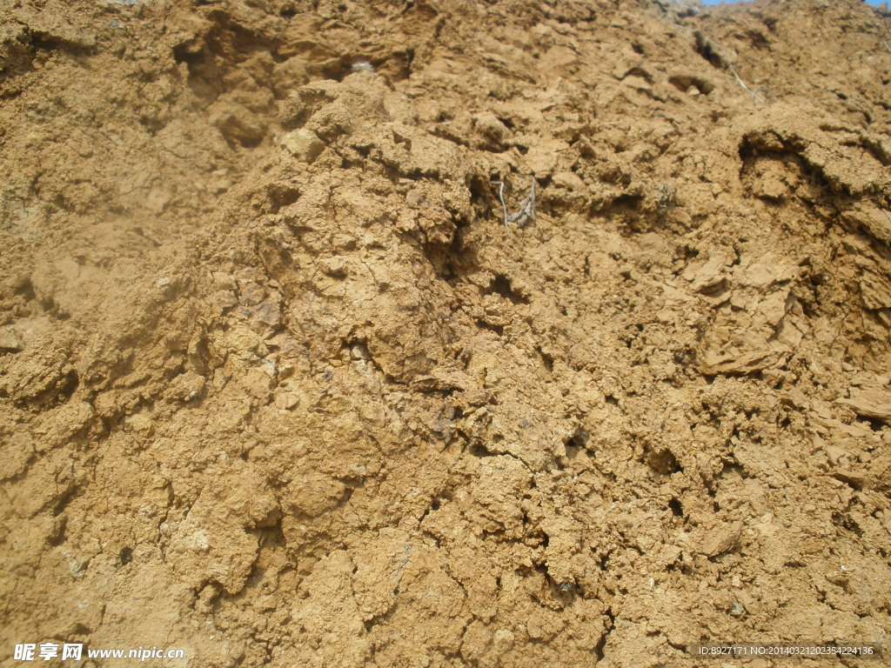
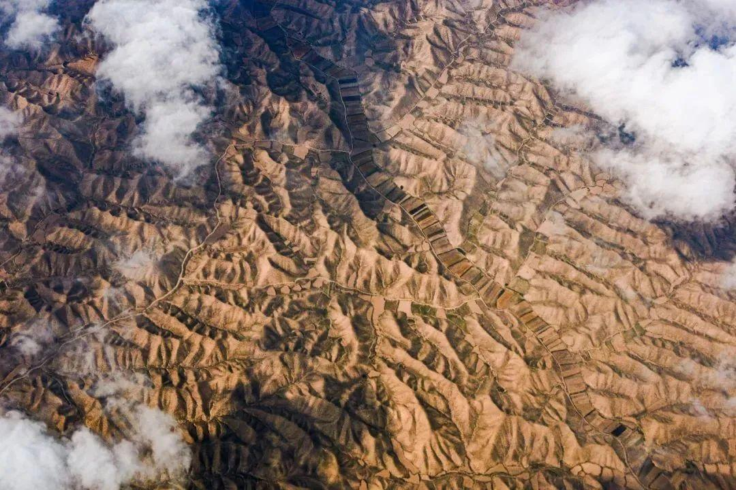
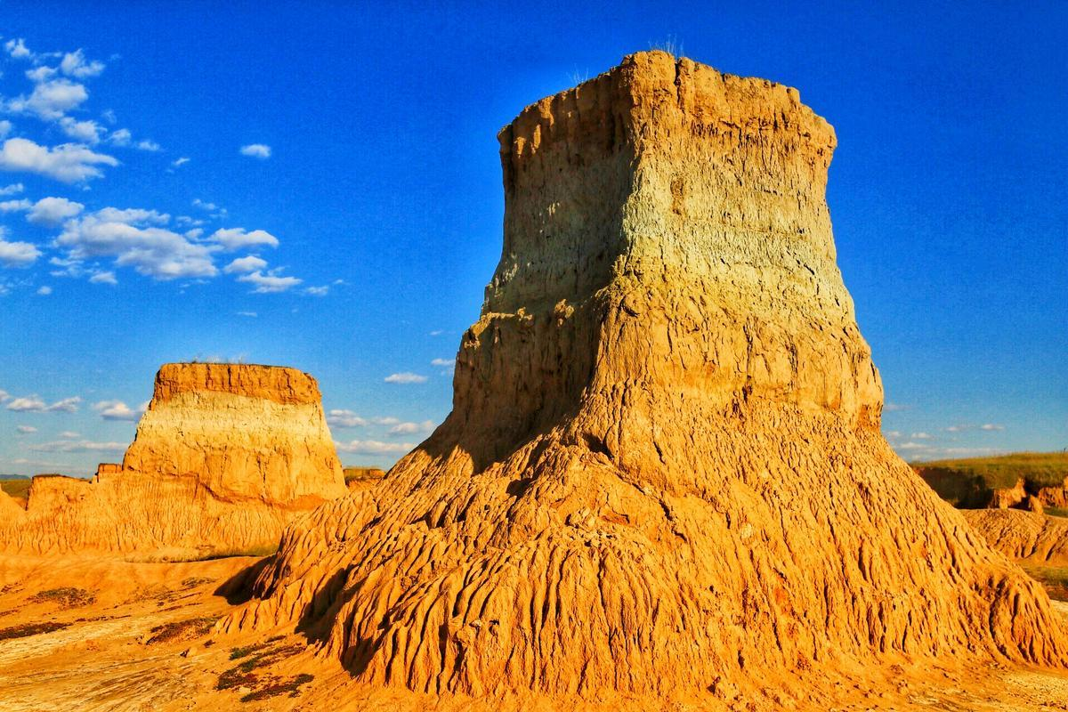
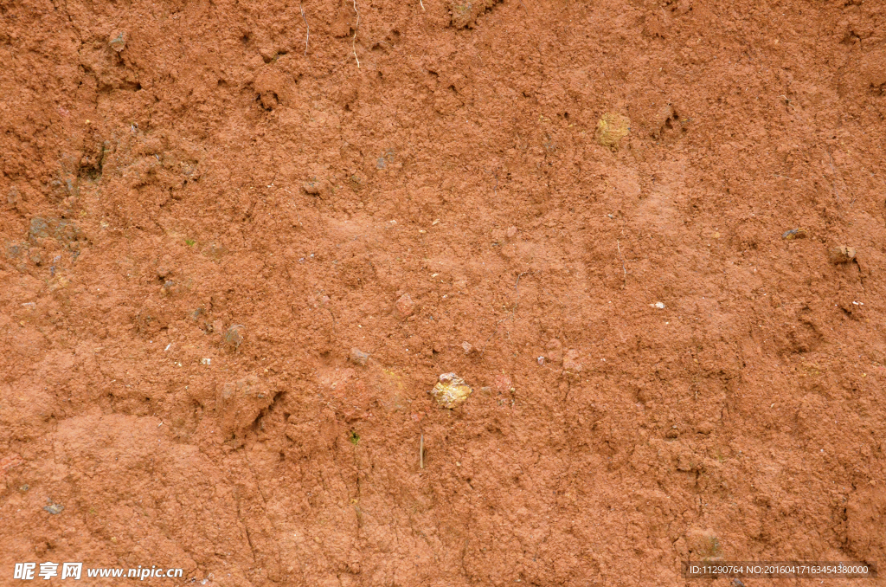
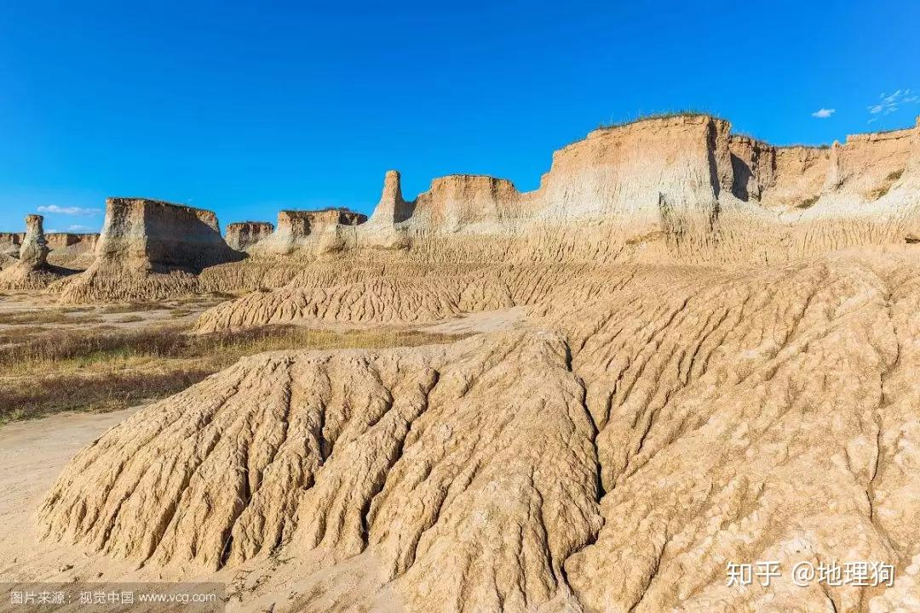

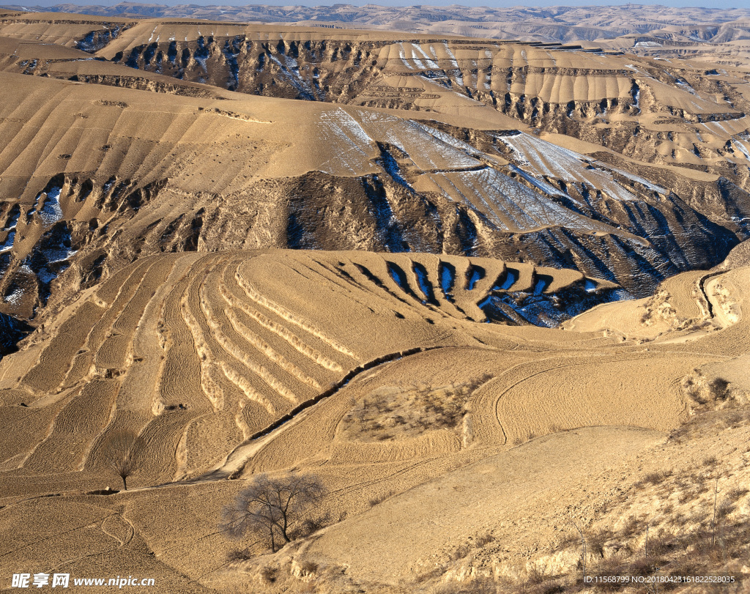
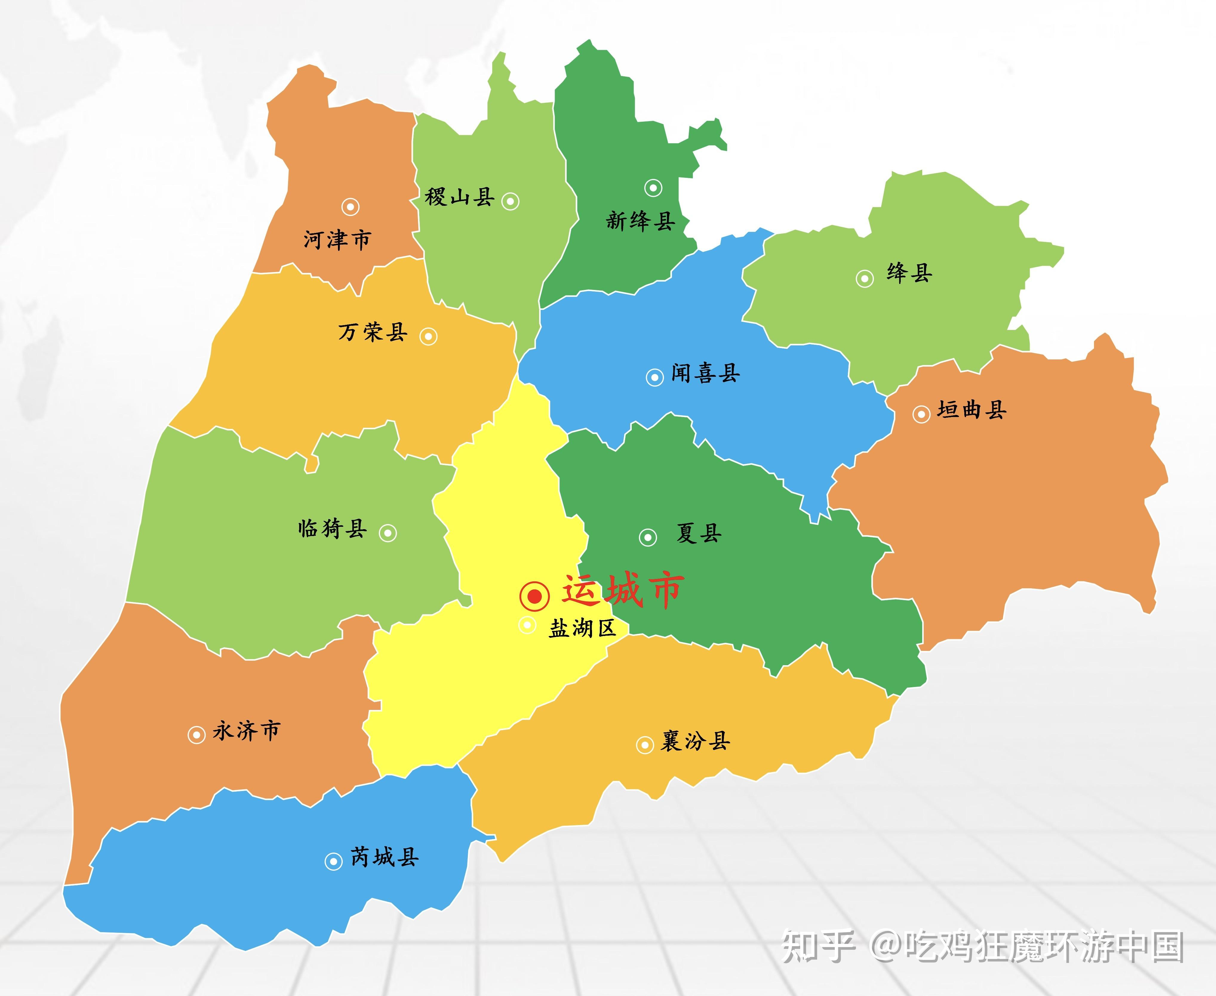
黄土塬图集
塬面
塬坡
沟壑
耕地
塬面
塬坡
沟壑
耕地
塬面
邢堡村 · 严格筛选专题版
04

Slide 5

02 历史溯源
稷山因后稷教稼得名，是中华农耕文明的重要记忆现场。
邢堡村延续塬区村落格局，保留古井、场院、老槐、民居院墙与地方记忆。
村落不是孤立建筑，而是耕作、节庆、信仰、宗族、手艺共同沉淀的生活系统。
邢堡村 · 严格筛选专题版
05

Slide 6
03
古村落建筑
青砖、灰瓦、院落、砖雕：晋南民居的材料语言。
邢堡村 · 严格筛选专题版
06

Slide 7









古建筑图集
砖雕
青砖
屋顶
院落
砖雕
青砖
屋顶
院落
砖雕
邢堡村 · 严格筛选专题版
07
青砖

Slide 8
青砖古韵
门楼、院墙、屋顶和砖雕共同构成晋南建筑的秩序与符号。
邢堡村 · 严格筛选专题版
08

Slide 9
04
农耕文明
塬区四季：春种、夏长、秋收、冬藏。
邢堡村 · 严格筛选专题版
09

Slide 10

05
稷山四宝
麻花、板枣与晋南风味，是邢堡村走向全国的文化名片。
邢堡村 · 严格筛选专题版
10

Slide 11
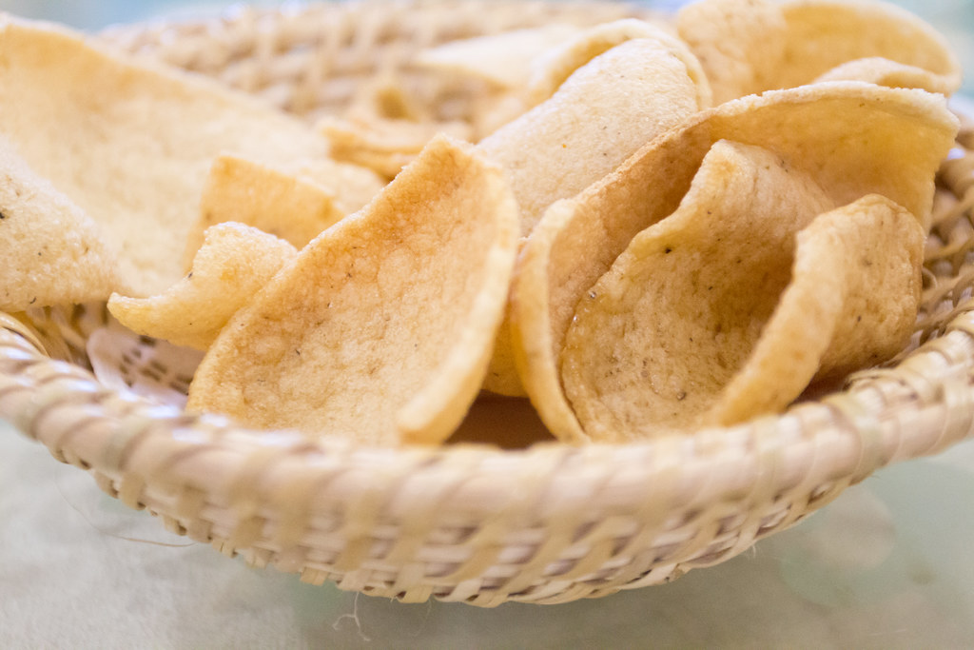
麻花工艺与传播记忆点
01
02
03
04
05
06
和面
醒面
盘条
拧股
入油
出锅
注：因网上“稷山麻花”高清无水印图难辨真伪，本版不强行使用可疑麻花图，保留工艺叙事与扫码入口。
邢堡村 · 严格筛选专题版
11

Slide 12
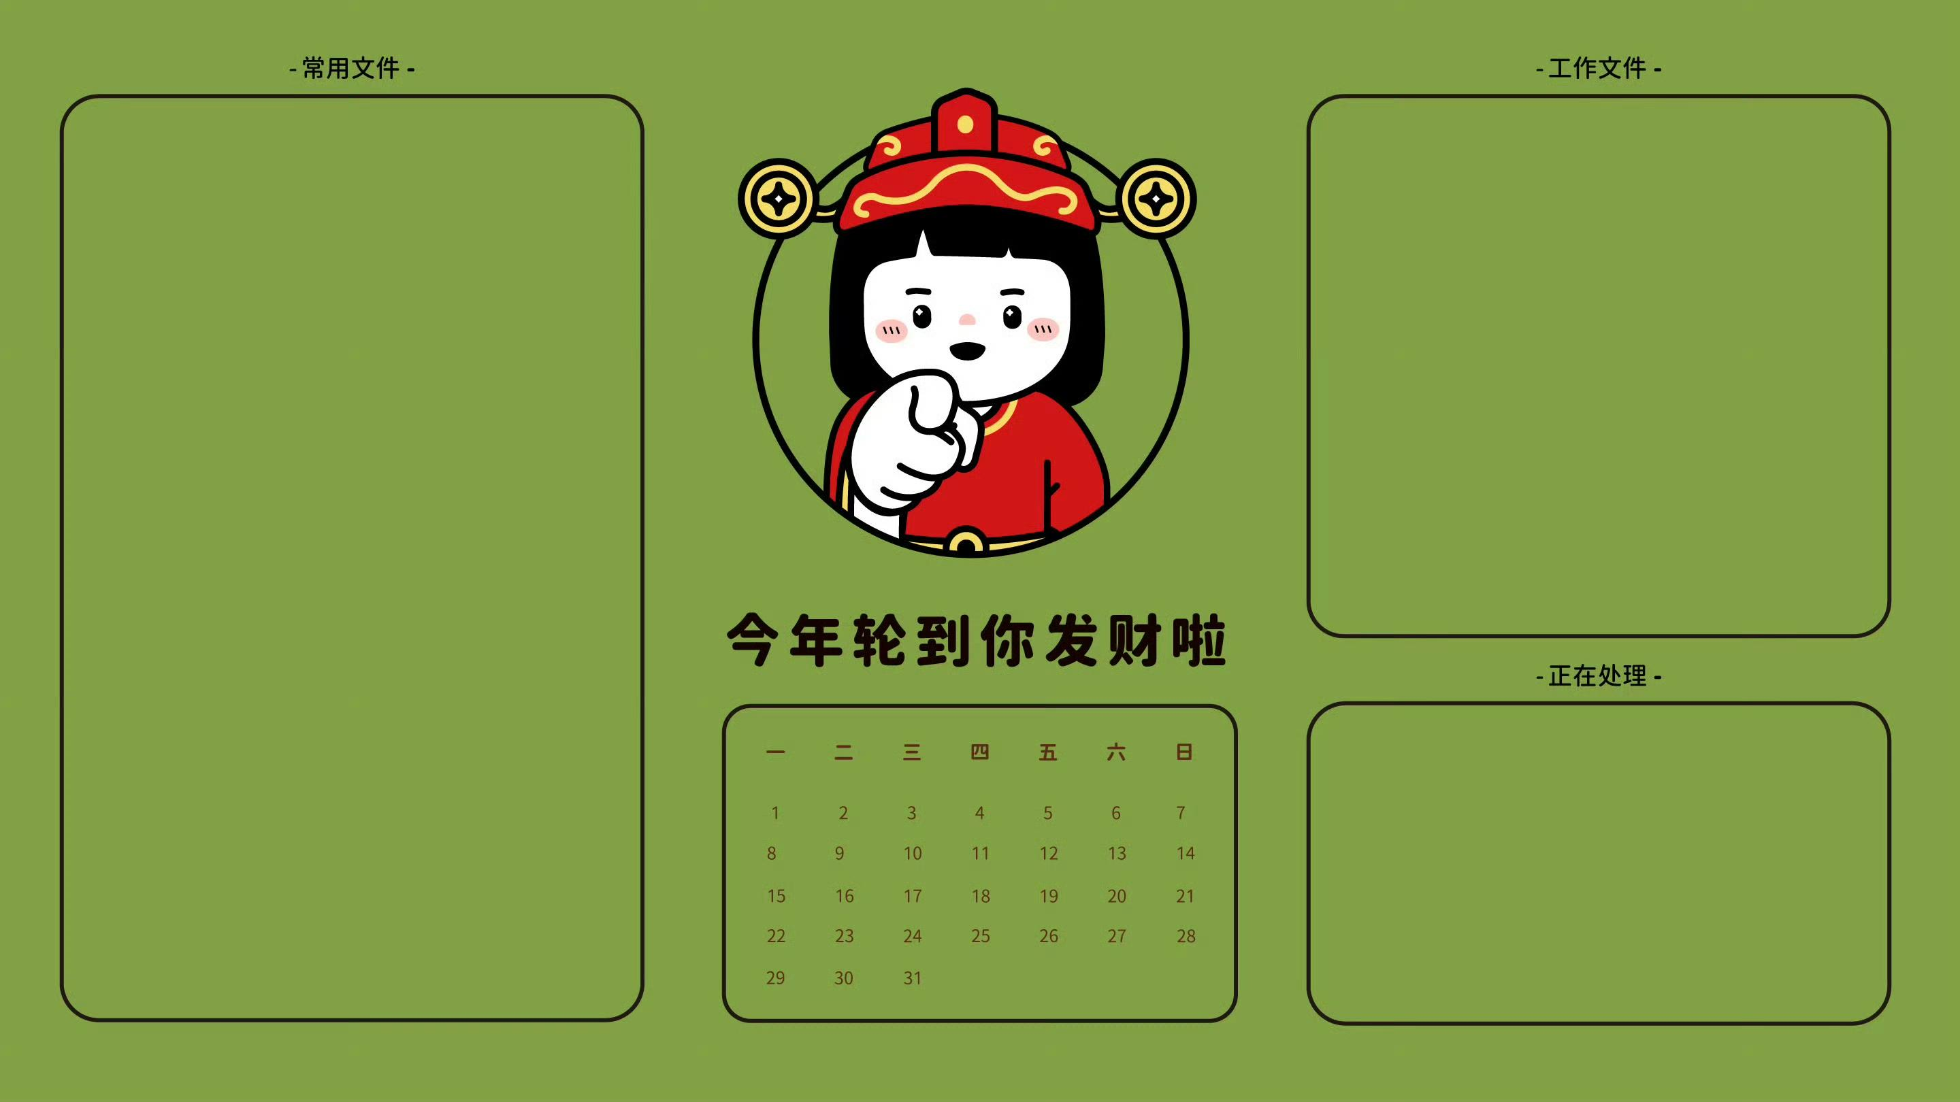




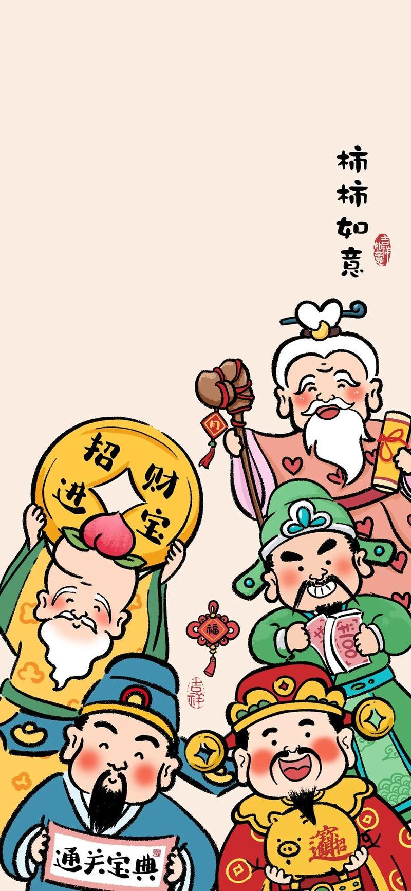
稷山板枣图集
枣林
板枣
枣花
采摘
枣林
板枣
枣花
邢堡村 · 严格筛选专题版
12

Slide 13
稷山板枣
唐代古枣林 · 万亩枣花香 · 晒制板枣 · 农遗记忆
可用枣花节、采摘节、晒枣场、礼盒伴手礼组成四季内容日历。
邢堡村 · 严格筛选专题版
13

Slide 14
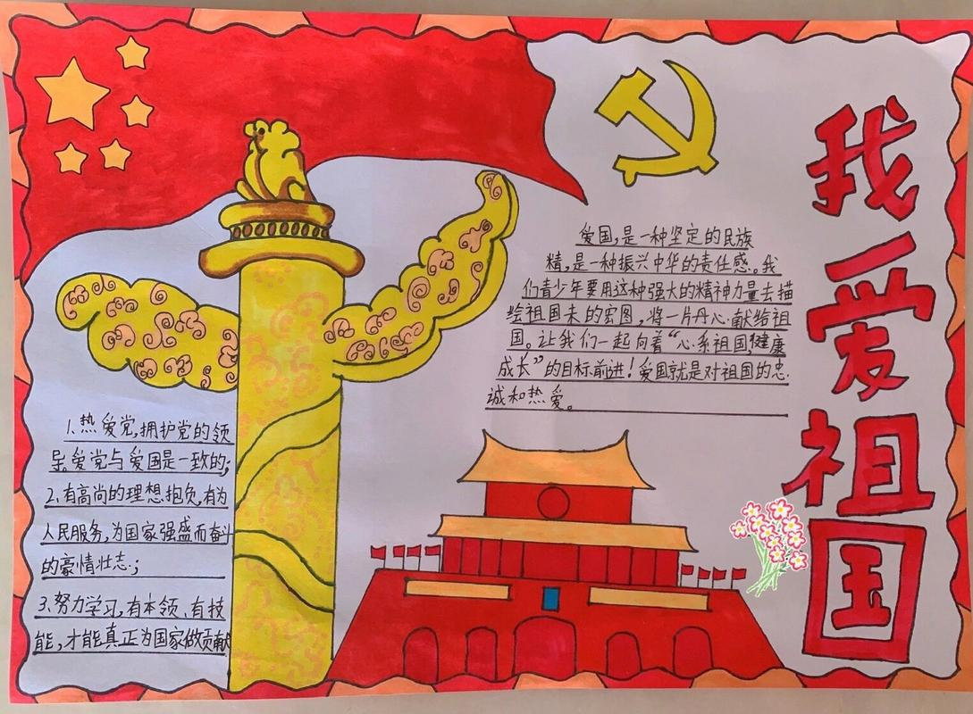
06
古迹与非遗
古迹、民俗、手作技艺：从历史现场到传播素材。
邢堡村 · 严格筛选专题版
14

Slide 15


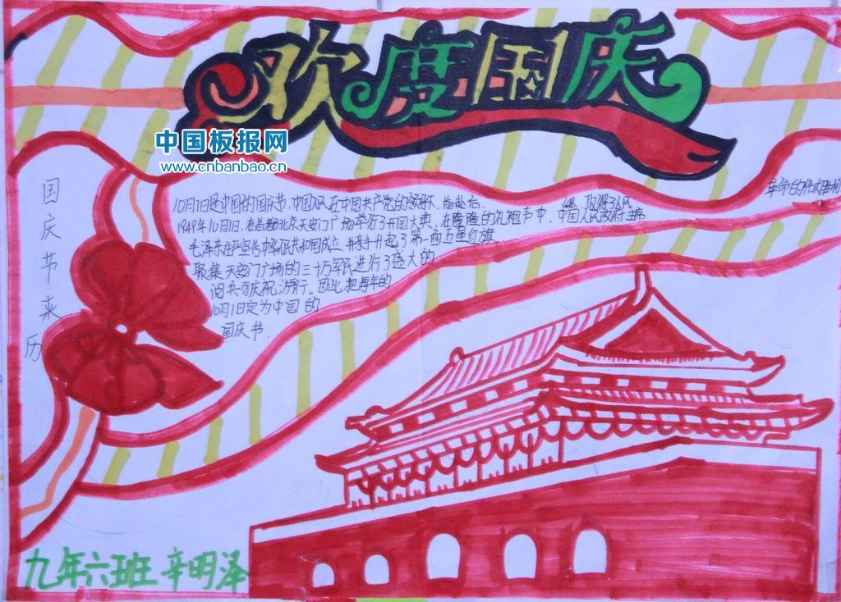

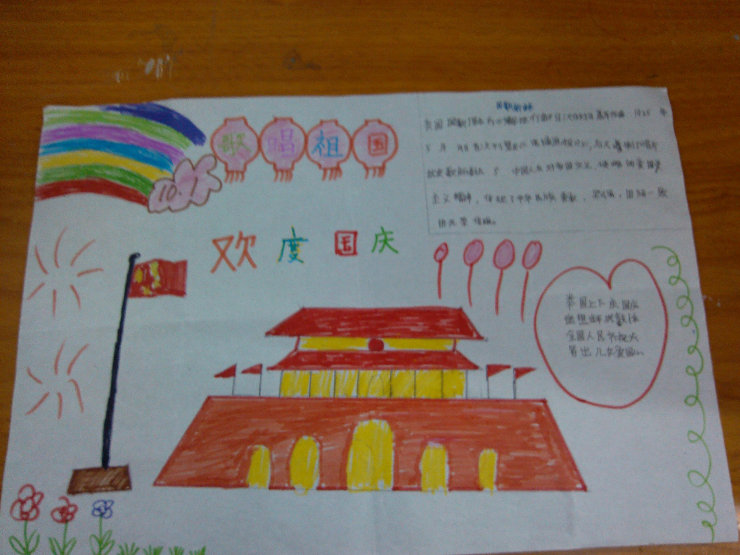
古迹与民俗图集
古迹
民俗
技艺
古迹
民俗
技艺
邢堡村 · 严格筛选专题版
15

Slide 16
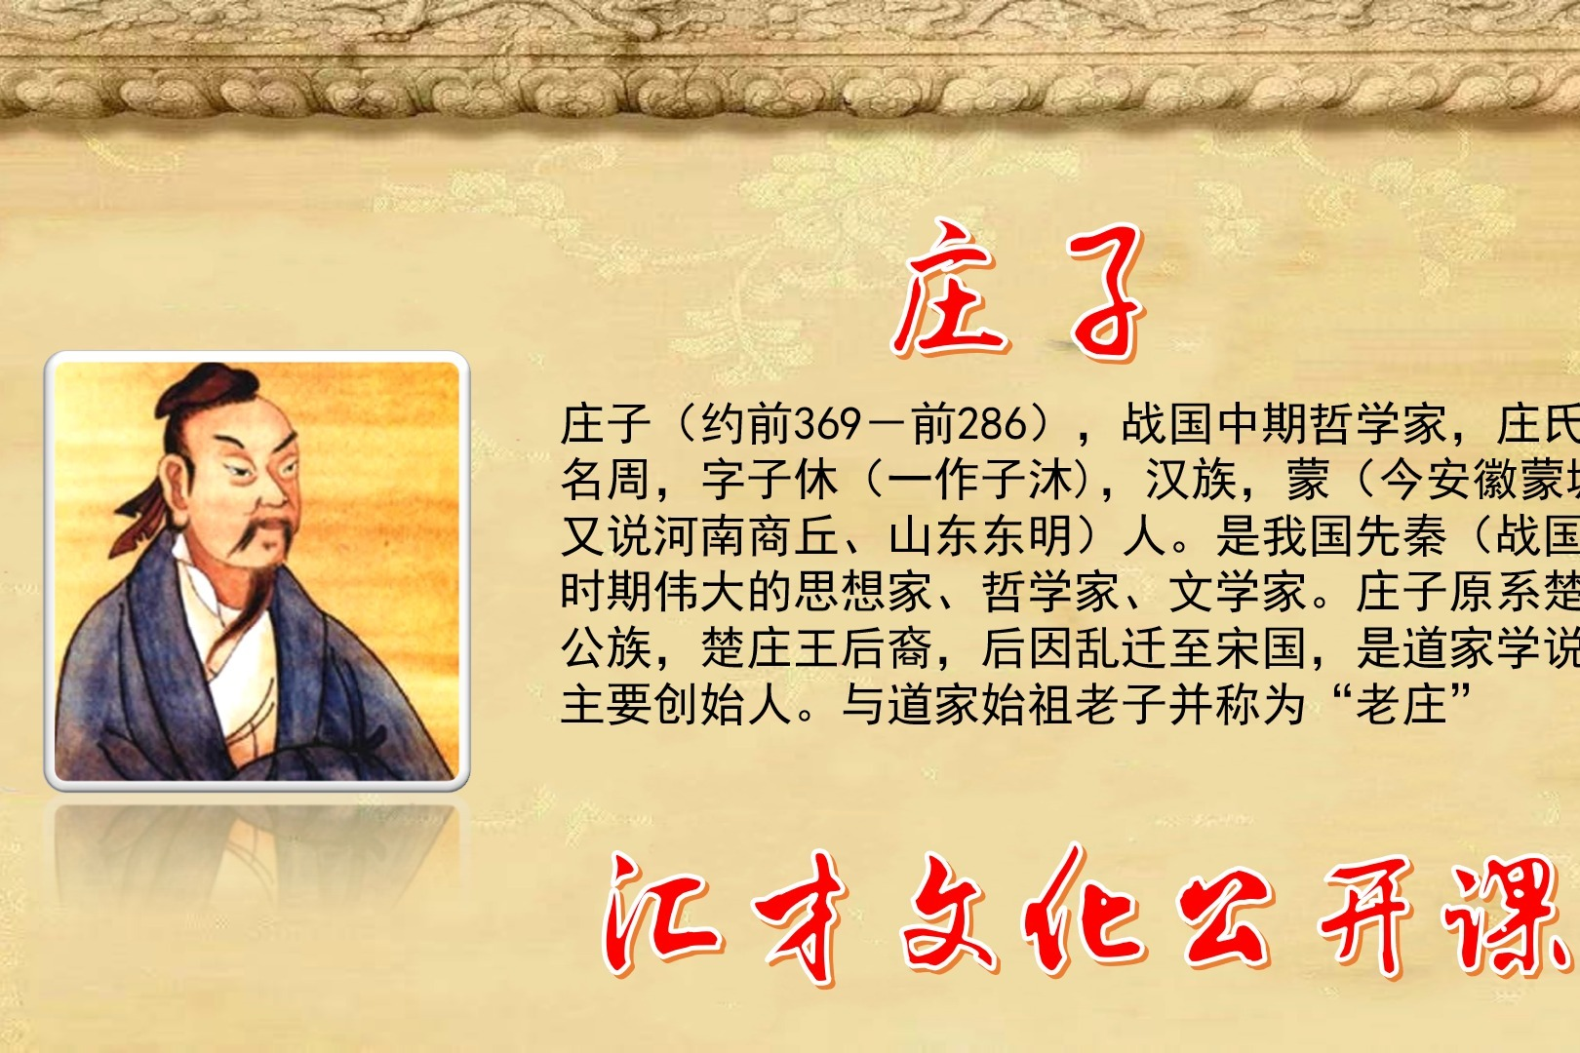
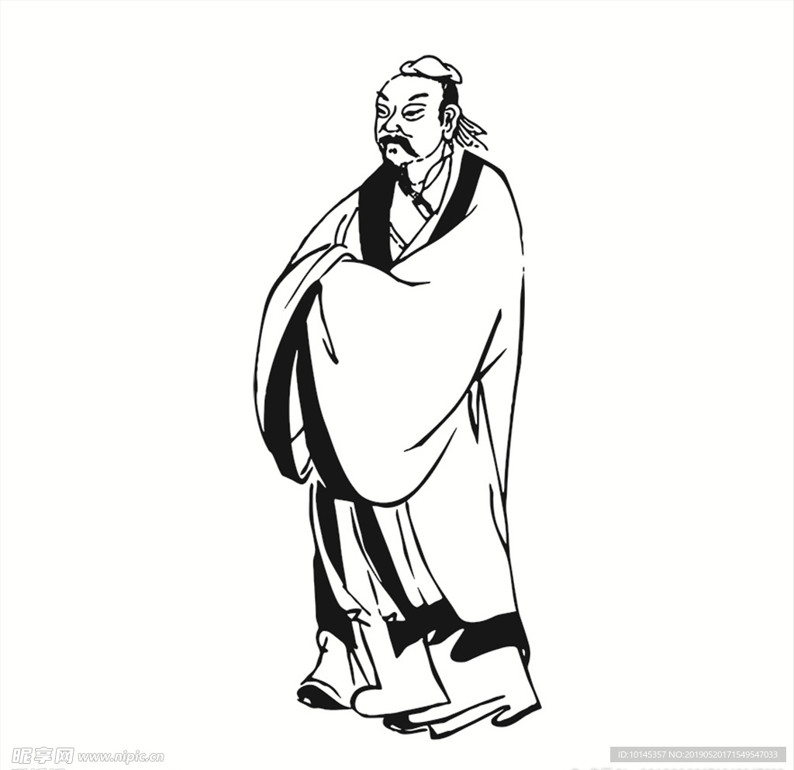
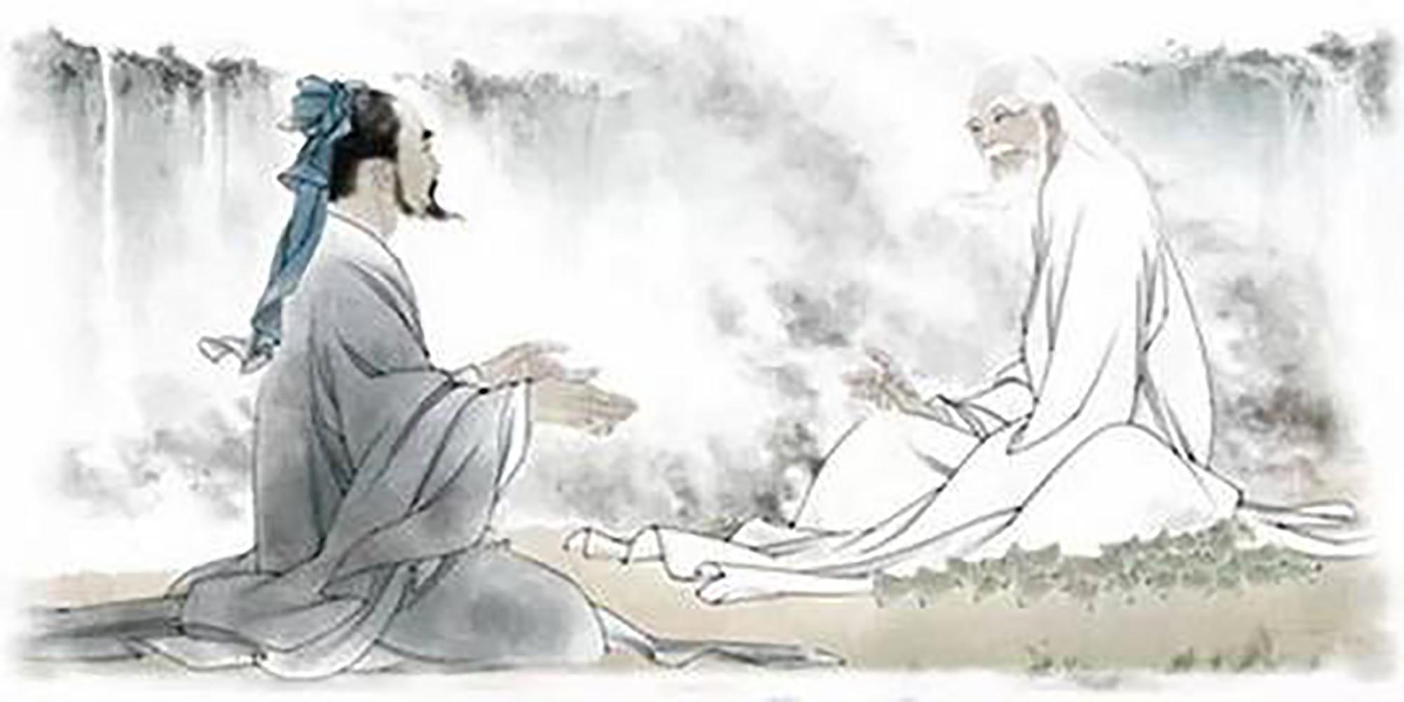
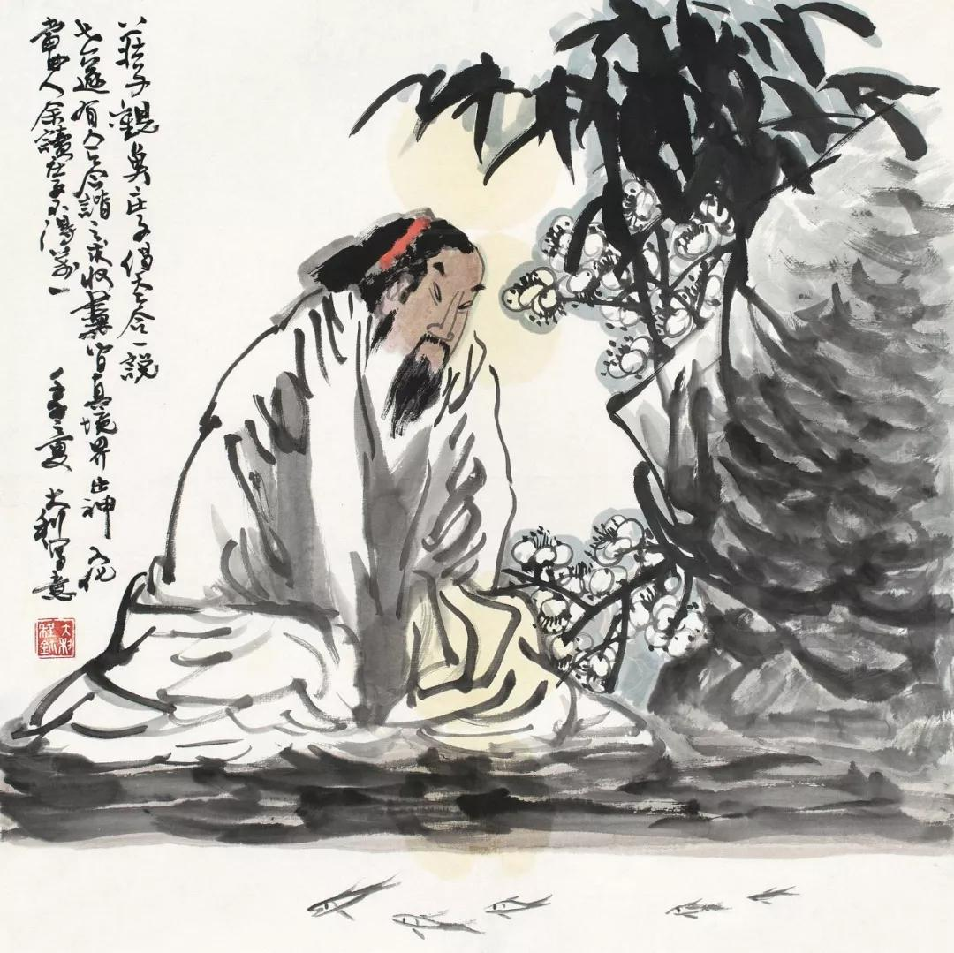
古村落与生活场景
院落
村庄
塬村
院落
邢堡村 · 严格筛选专题版
16

Slide 17



07 短视频与扫码传播
抖音
麻花
稷王庙
douyin.com/search/稷山
1588.tv/techan/3545
weibo.com/山西文旅
扫码查看抖音/视频号/小红书相关内容
邢堡村 · 严格筛选专题版
17

Slide 18
短视频选题库
01
塬上麦浪 15秒
02
板枣采摘 vlog
03
麻花出锅慢镜头
04
古院光影走位
05
一日邢堡生活
06
非遗民俗片段
邢堡村 · 严格筛选专题版
18

Slide 19
邢堡村值得被看见
让黄土塬、古院落、麻花香气和板枣甜意，成为山西乡村文旅的新叙事。
Thank you
邢堡村 · 严格筛选专题版
19

